Slide 1
Physik mit Astrophysik
Physik mit Astrophysik
Physik mit
Astrophysik
Sternentstehung
Grafiken: S. Hanssen
S. Hanssen
S. Hanssen
ZPG Astrophysik
ZPG Astronomie

Slide 2
+
Bild: NASA

Slide 3
1. Sternentstehung
Gas- und Staubwolken
Bild: NASA

Slide 4
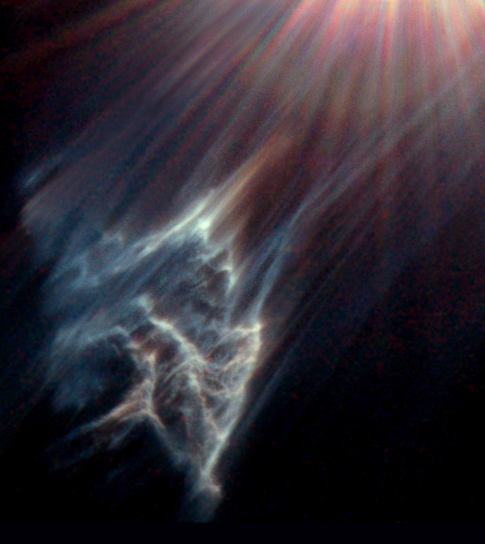
Sterne bilden sich aus interstellarer Materie: Gas und Staub
Reflexionsnebel:
Streuung von Licht eines nahen Sterns an den Staubteilchen:
Nebel erscheint bläulich.
IC 349:
Barnards Merope-Nebel in den Plejaden
Bild: NASA

Slide 5
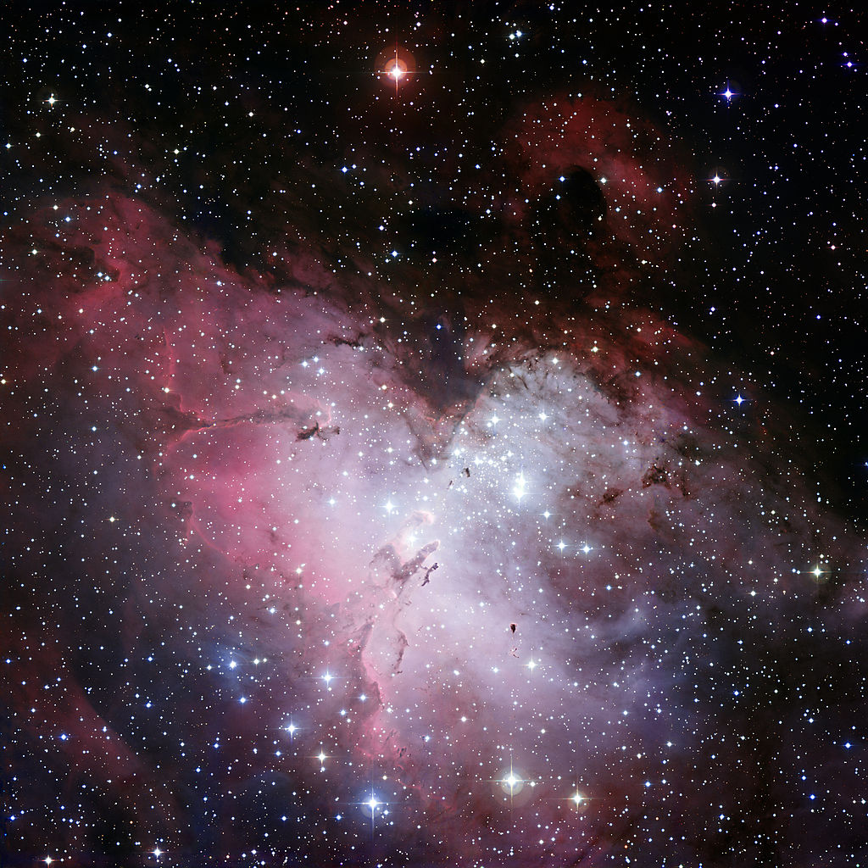
Sterne bilden sich aus interstellarer Materie: Gas und Staub
Emissionsnebel:
Absorption von UV-Licht nahegelegener Sterne:
Wasserstoff in der Wolke wird ionisiert.
Bei der Rekombination: Rötliches Leuchten
IC 4703:
Adlernebel (Sternbild Schlange)
Bild: Von ESO - http://www.eso.org/public/images/eso0926a/, CC-BY 4.0, https://commons.wikimedia.org/w/index.php?curid=7338740

Slide 6
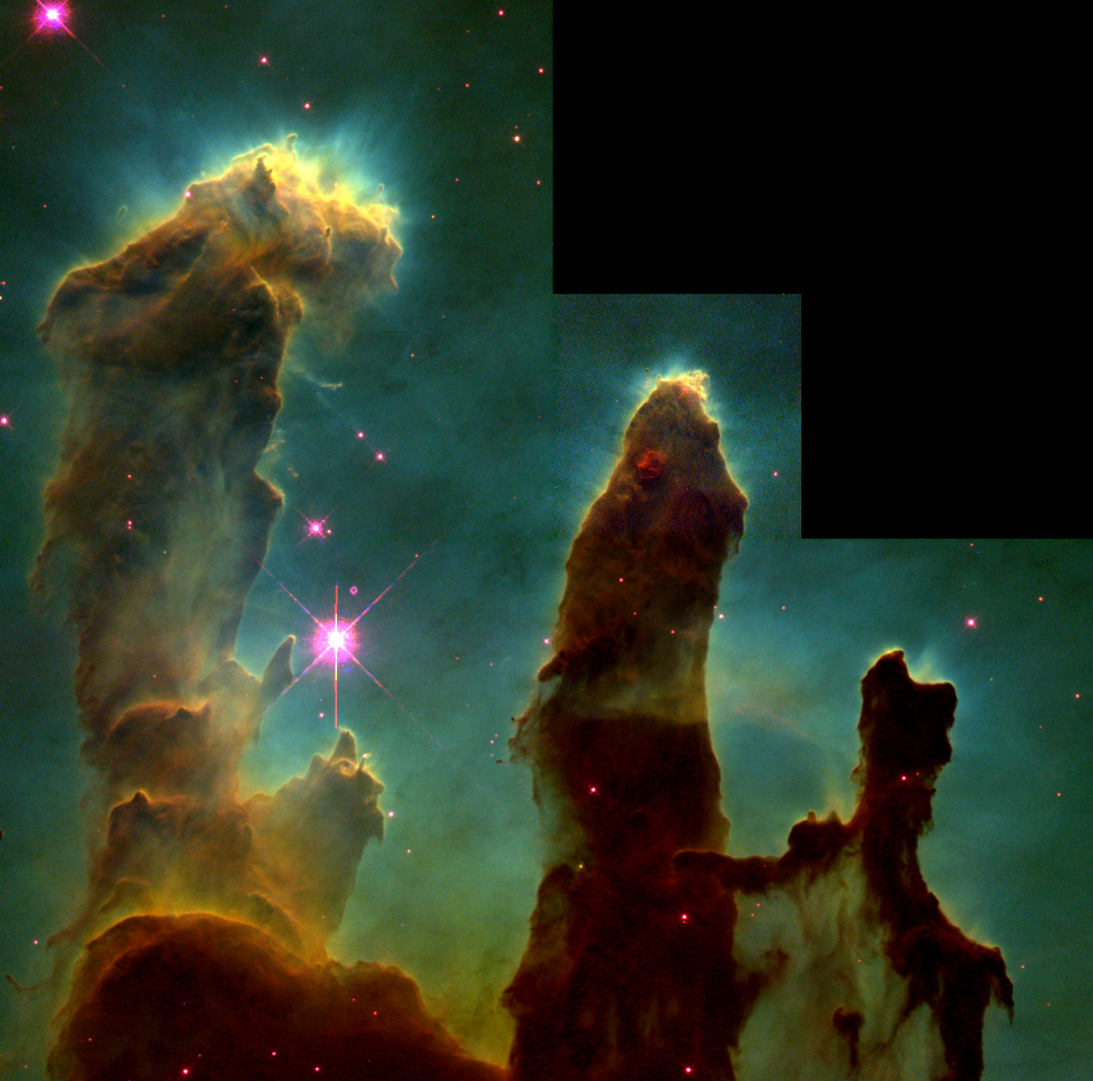
Sterne bilden sich aus interstellarer Materie: Gas und Staub
„Säulen der Schöpfung“
in M16 (Adlernebel)
Bestandteile:
In erster Linie Wasserstoff
in molekularer Form (H₂)
Daher: Molekülwolken
Im Promillebereich:
C, O, CO, Silikate, Graphit u.v.m.
4 Lj
Bild: NASA

Slide 7
Voraussetzung für Fortsetzung der Kontraktion in der Wolke:
Gravitationsenergie muss die kinetische Energie der Teilchen der Wolke überwiegen.
Abschätzung:
Teilchen mit der Masse m bewegen sich um die Gaswolke der Masse M auf einer Kreisbahn.
F_{Z} = F_{G}
F_{Z} < F_{G}
2 E_{kin} < – E_{grav}
m
Kollaps wenn:
m
v²
M m
M
<
G
r
r
r ²
M m
→ energetisch:
m
v²
<
G
r
Grafik: S. Hanssen

Slide 8
Letztlich führt dies zum
Jeans-Kriterium (J. Jeans; 1877 – 1946)
Eine Wolke kollabiert, wenn ihre Masse die Jeans-Masse M_{J} überschreitet:
ρ: Dichte der Wolke
k: Boltzmann-Konstante (k ≈ 1,38 ∙ 10⁻²³ J/K),
T: absolute Temperatur
G: Gravitationskonstante
m: Masse des einzelnen Gasmoleküls
1ρ
k T G m
³
M_{J}
=
5,46
(Jeans-Kriterium)

Slide 9
Sterne mit ~ 40 Sonnenmassen existieren nicht!
→ Zerfall in Fragmente
→ Kühlung notwendig für weitere Kontraktion durch z.B.:
Magnetfelder:
Inverser Compton-Effekt:
Stoßanregung:
B
Synchrotronstrahlung
hf
hf´
hf
hf
Grafiken: S. Hanssen

Slide 10
Protosterne:
Gasmassen stürzen mit hoher Geschwindigkeit ein.
Dichte wird so groß, dass Strahlung den Kernbereich kaum mehr verlassen kann.
Einstürzende Materie wird schlagartig auf der Oberfläche abgebremst und gibt hierbei Strahlung ab.
Dauer: 100 000 bis 1 Million Jahre
Leuchtet aufgrund der kinetischen Energie des Gases
→ Umwandlung in UV-Strahlung
→ wird von Staub absorbiert
→ Umwandlung in IR - Strahlung
Bild: NASA

Slide 11
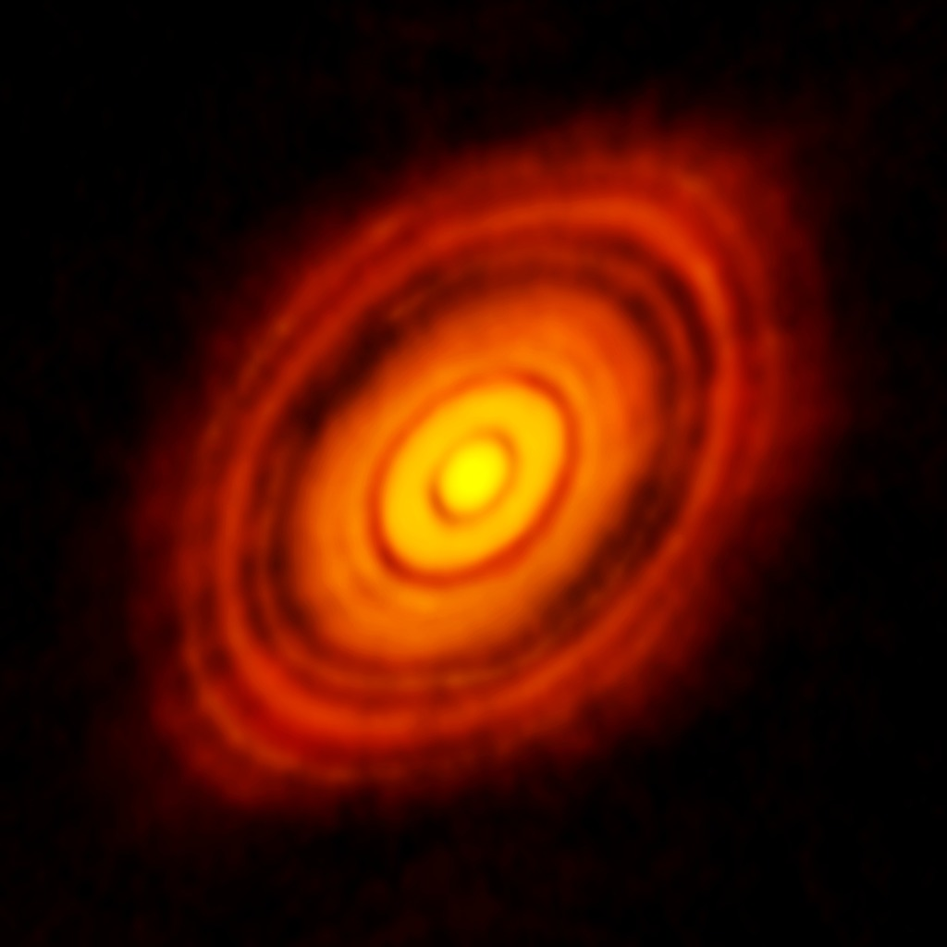
T-Tauri-Sterne:
Junge Sterne, Alter < 1 Mio. a
Spektralklasse F bis M.
Zwischen 0,07 und 3 Sonnenmassen.
Oberhalb der Hauptreihe: Kontrahieren
Noch keine, oder erst seit kurzem Kernfusion.
Noch kein hydrostatisches Gleichgewicht.
Heftige Sternwinde stoßen umgebende Gashülle ab.
Planetenentstehung und Sternwinde lassen Akkretionsscheibe verschwinden.
HL Tauri
Bild: Von ALMA, CC-BY 4.0, https://commons.wikimedia.org/w/index.php?curid=36639982

Slide 12
Deuteriumfusion ab ca. 1 Mio. K und 1/10 M
→ Starke Sternwinde
→ Stern wird sichtbar
Sternhaufen
(Junge Sterne)
Meist entstehen Sternhaufen.
Protostern
Orionnebel
Bild: NASA

Slide 13
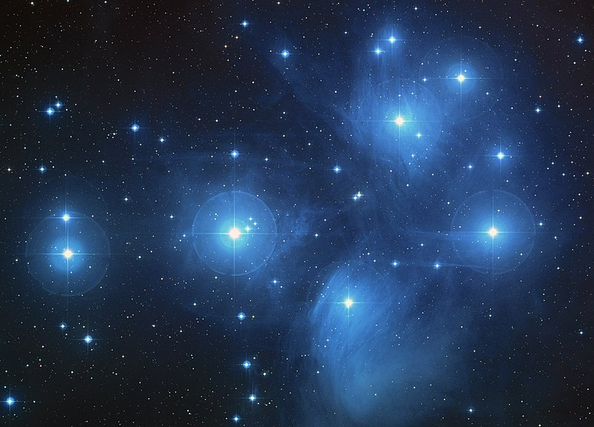
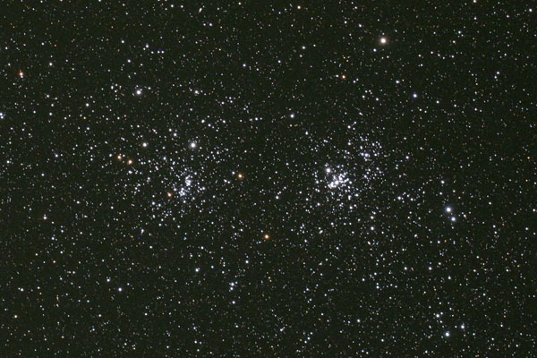
Typische Vertreter von Sternhaufen
Plejaden
h & X Persei
Bild: NASA
Bild:
Von Andrew Cooper acooper@pobox.com - Eigenes Werk, CC BY-SA 3.0, https://commons.wikimedia.org/w/index.php?curid=1449407 CC BY-SA 3.0

